Slide 1
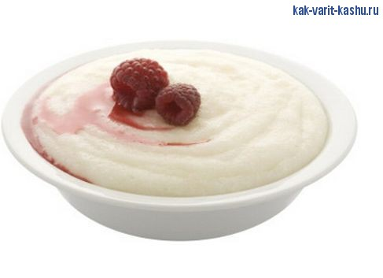
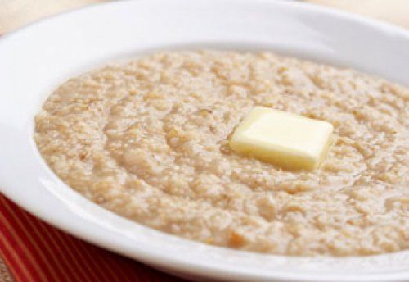
Каша – здоровье наше
Выполнили: дети второй младшей группы «Зайчата»
Руководитель: Диканова Ирина Владимировна, воспитатель

Slide 2
Русский народ всегда отличался силой и здоровьем.
Самым главным блюдом на столе была каша.
Каша любимое блюдо сказочных героев и былинных богатырей.

Slide 3
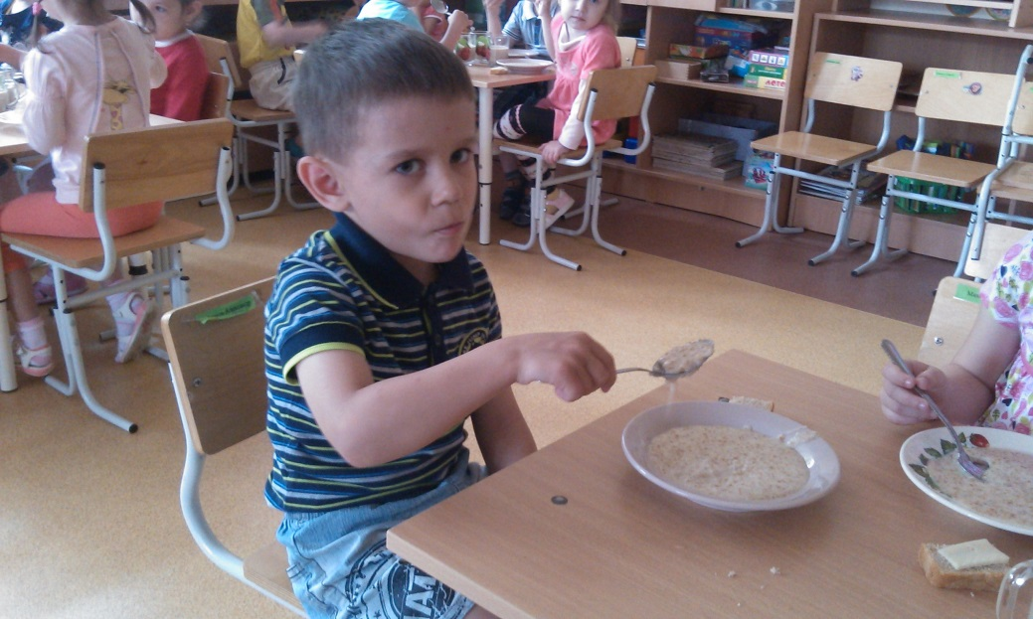
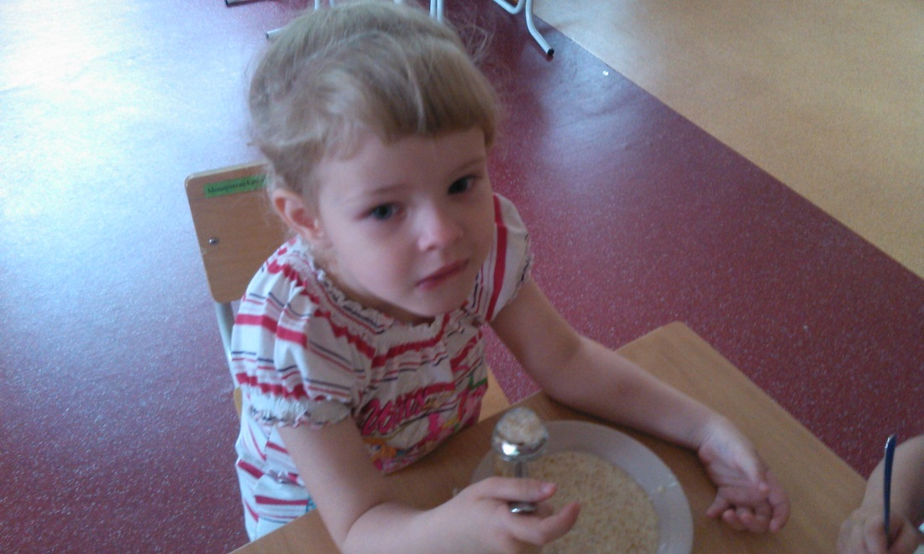
И дома и в детском саду всех детей заставляют, есть кашу. Но не все её любят!

Slide 4
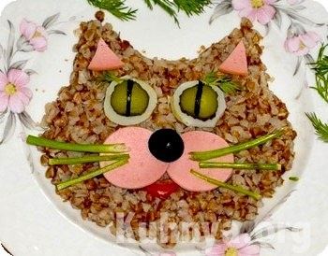
Цель: изучить полезные свойства каши

Slide 5
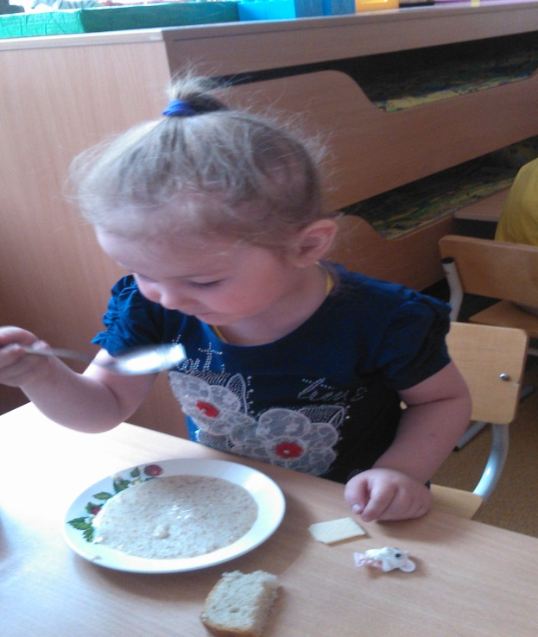
В детском саду на завтрак дети едят несколько видов каш: рисовая, манная, пшённая, пшеничная, ячневая, геркулесовая, «Дружба» (рис + пшено).

Slide 6
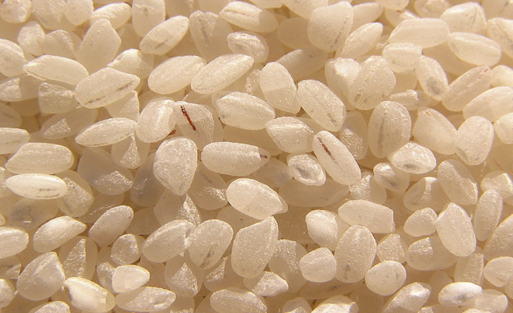
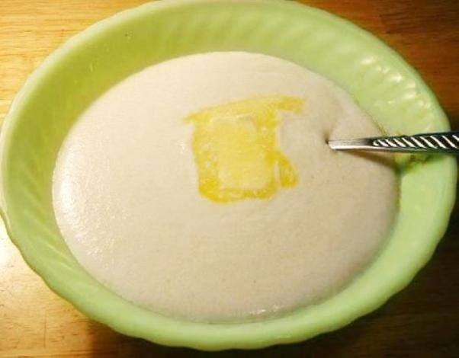
По результатам опроса, выяснили, что больше всего дети любят манную и рисовую каши.

Slide 7
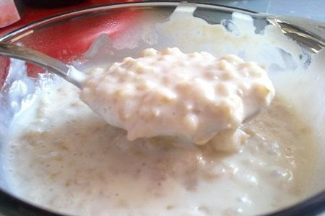
Самой нелюбимой оказалась геркулесовая каша.

Slide 9
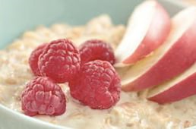
Мы собирали материал о пользе каш.

Slide 10
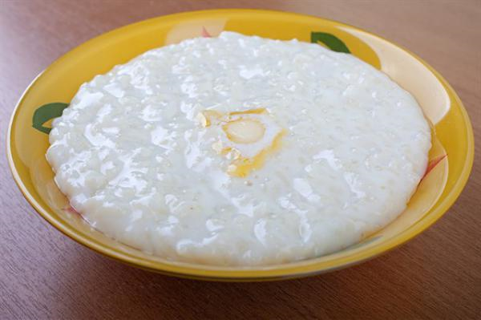

Slide 12
В чём польза манной каши?
содержит крахмал, белки, витамины (особенно много E, PP и B9) и минеральные вещества (богата калием и фосфором), которые просто необходимы маленькому организму;
все полезные вещества в ней сохраняются;
при хронической недостаточности почек манка как безбелковая крупа просто незаменима в детском рационе;
небольшое количество клетчатки в её составе позволяет использовать её при истощении.
Недостаток в том, что в её составе есть вещество, вызывающее аллергию.

Slide 13
В чём польза пшеничной каши?
Присутствует калий, необходимый для полноценного функционирования мышц, сосудов и капилляров, кальций и фосфор, делающий наши кости более крепкими.
Содержит значительную часть витаминов, среди которых весьма редкие B6, B12, способствующие образованию эритроцитов, регуляций активной деятельности нервной системы, витамин PP, участвующий в окислительно -восстановительных процессах организма. Без этого витамина также невозможна полноценная работа нервной системы.
В пшеничной каше также присутствуют витамины A и E, обостряющие остроту зрения, улучшающие внешний вид кожи.

Slide 16
Какая каша самая полезная? На этот вопрос ответить не просто. В результате изучения литературных данных, выяснили, что наиболее полезной является геркулесовая каша.

Slide 18
Результат
Мы оформили брошюрки и памятки для родителей о том как приготовить кашу вкуснее и веселее.

Slide 19
Как приготовить вкусную кашу?
Только вам решать, стоит ли использовать в питании детей каши ускоренного приготовления или же перемолотую в домашних условиях крупу (измельчить можно либо в кофемолке, либо пестиком). Конечно, все зависит от возраста ребенка, его здоровья и благосостояния родителей. Каши в заводской упаковке готовят по принципу «добавил жидкость и корми», то есть они не требуют строго определенного времени варки. Готовые каши, конечно, больше рекомендуют и считают самым оптимальным вариантом, ведь они дополнительно еще обогащены микроэлементами и витаминами.
Как сварить вкусную кашу? Вкусная каша получится в том случае, если засыпать крупу в кипящую воду (исключение – гречневая и рисовая). Можно поступить так: довести кашу до полуготовности, потом воду слить, добавить специи, молоко и оставить на маленьком огне до готовности. Рис, пшено, перловку перед варкой тщательно промывать несколько раз в горячей воде.
Готовьте кашу на один прием, а сырье храните в герметично упакованной таре.
Для детей аллергиков каши в пакетике (без варки) с ароматизаторами строго противопоказаны! Коровье молоко и овощной бульон (отвар) при приготовлении каши используйте очень осторожно, во избежание проявления у ребенка аллергической реакции. Для разведения каши лучше возьмите или молочную смесь, или грудное молоко, или специально предназначенную для детского питания воду.
Не переборщите со сливочным маслом – не более 4-5 г на 1 порцию (примерно 1 чайная ложечка).
Самым маленьким кашу не подслащивайте вообще. С целью улучшения вкусовых качеств детям старше года добавляйте в готовую кашу фрукты кусочками или натертые на крупной терке, сухофрукты, готовые фруктовые пюре или свежее замороженные ягоды.

